Slide 1
A prezi
KÉSZÍTETTE: Hadházy Boglárka, Kunkli Réka
Felkészítő tanár: Krizsóné Kőházi Andrea
Iskola: Medgyessy Ferenc gimnázium és művészeti szakközépiskola 4031 Debrecen, Holló László sétány 6.

Slide 2

Hogyan is indult?..
2007-et írunk. Volt egy kreatív magyar építész hallgató, Adam Somlai-Fischer, aki szerette volna bemutatni a diplomatervét. Úgy érezte, hogy a PowerPoint és a Keynote túlságosan korlátozza ezt.
Szerette volna bemutatni az alkotását más módon, a célja az volt, hogy az épület egésze mellett a részleteknek is kellő figyelem jusson és az ezek közötti kapcsolatokra is.
Így készített egy olyan egyszerű alkalmazást, ami be tud zoomolni a rajzlap egyes részeire.

Slide 3
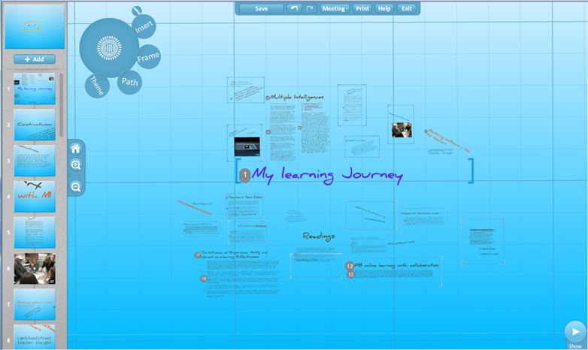
leírás
A Prezi egy nemlineáris felépítésű prezentációs eszköz, valójában egy virtuális vászon, melyre a prezentáció elemeit szabadon fel lehet vinni és rendezni. Mivel internetes szolgáltatás, ezért
a számítógépre nem kell feltelepíteni, a regisztrációt
követően azonnal használható a böngészőből. A
felhasználók a webes felületen bejelentkezve
láthatják saját prezentációikat, a megosztottakat, és a
nem fizetők által gyártottakat is.

Slide 4
A felhasználók csoportosíthatják ismerőseiket és prezentációikat is. Bármelyik prezentációt bárhonnan lehet módosítani, lejátszani, letölteni. Nincs dia, lap, oldal vagy bármely más korlátozás. A programban a path funkció helyettesíti a diaképsor linearitását Nyolc előre gyártott stíluscsomagot kínál a felhasználók részére, sem betűtípust, sem színeket nem lehet váltani még. A prezentációk tárolására 100 megabájtnyi tárhelyet biztosít.

Slide 5
Alapvetően három verzióból választhatnak a felhasználók:
Public: ingyenes, 100 MB tárhellyel rendelkezik, az így készített prezentációk nyilvánosak.
Enjoy: éves díj ellenében a tárhely 500 MB-ra nő, a prezentációk privát mentésének lehetőségével.
Pro: emelt éves díj ellenében 2 GB-ra bővül a tárhely, titkosított csatornán érhető el a szerkesztő, és jogosultságot biztosít az offline szerkesztő (Prezi Desktop) használatára.
Tanárok és diákok számára elérhetőek az Edu Enjoy és Edu Pro verziók, amelyek a hasonló nevű csomag szolgáltatását kínálják csökkentett áron.

Slide 6
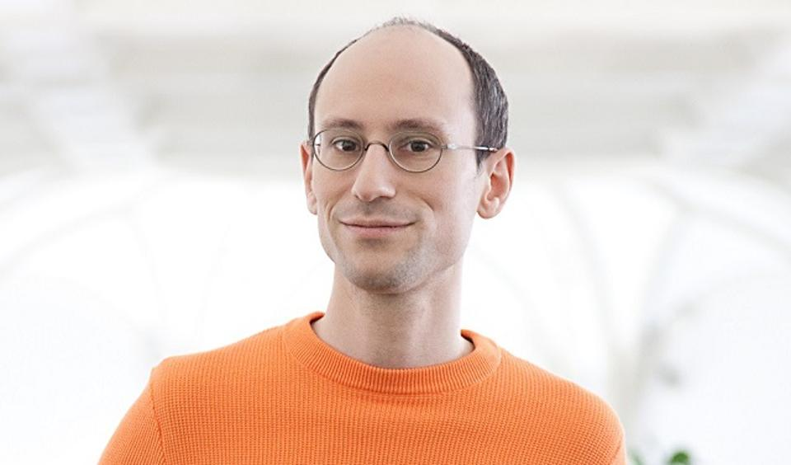
Árvai Péter
Az innovatív ötletre alapuló magyar szoftvert világszerte 17 millióan használják, és annyira sikeres, hogy szinte minden másodpercben hoznak létre egy-egy újabb Prezi-prezentációt.
Árvai Péter 34 éves üzletember, az informatika egyik legígéretesebb sztárja. Svédországban született, egyetemre Szingapúrban járt, technológia-fejlesztő volt Japánban, tud svédül, angolul, japánul, komolyan jógázik és főz, és elkezdett írni svédül egy japán konyhát bemutató szakácskönyvet is.
Árvai Péter – a nagysikerű Prezi alapítója és vezérigazgatója

Slide 7
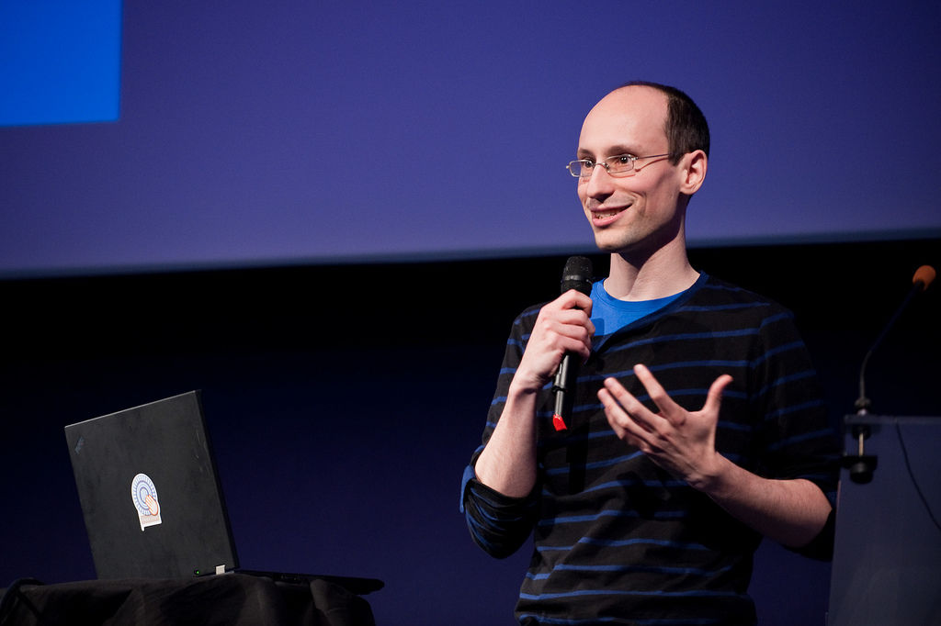
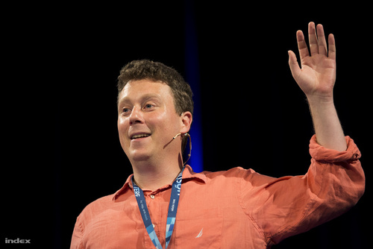
Adam közös erővel varázsolt ebből terméket, Halácsy Péterrel – aki az IT tudását adta hozzá – és Árvai Péterrel – aki az üzleti részét vállalta el. Hosszú évek munkája után 2009-ben tették nyilvánosan elérhetővé a kész terméket, a Prezit.
Ez az interaktív és dinamikus felület bebizonyította, hogy nem csak egy új prezentációs szoftver, hanem a legerősebb eszköz a történeteink bemutatására.
Árvai Péter
Halácsy Péter

Slide 8
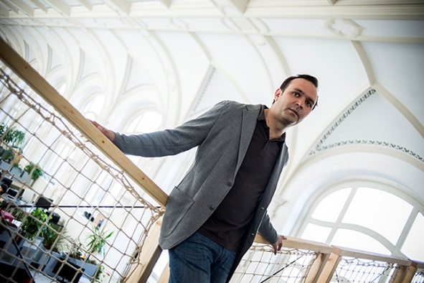
Somlai-Fischer Szabolcs
1976-ban született Budapesten , építész és interakció tervező. Ő is a társalapítója és fő művésze a Prezinek.

Slide 9
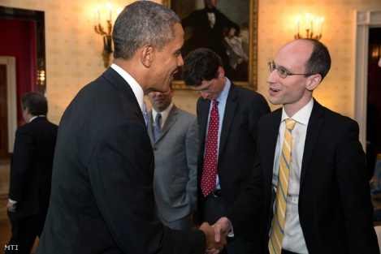
Árvai Péter
„A Prezi több mint 100 millió dollár értékű prezentációs terméket biztosít majd a diákoknak abból a célból, hogy fejlesszék készségüket az ábravetítésben és a kreatív kommunikációban” – jelentette be Obama elnök pénteken, az első fehér házi diák-filmfesztiválon. 2014

Slide 10
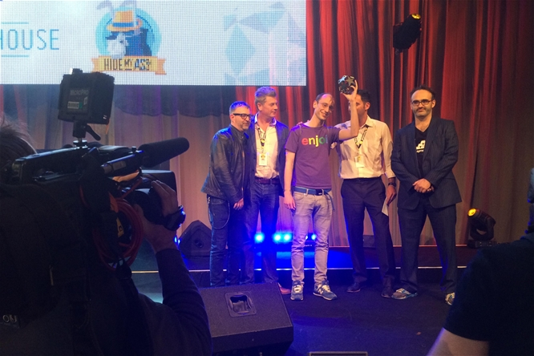
Európa legrangosabb startup-díját nyerte el a Prezi
A fődíjat Londonban adták át, ahol a zsűri a hat döntőbe jutott startup közül választotta ki a nyertest. Az indoklás szerint azért a Prezi nyert, mert a magyar cég sikere egész Európában példaértékű.
Árvai Péter társalapítót este a brit miniszterelnök ,David Cameron is fogadja.

Slide 11
túl a harmincmillió felhasználón
A Budapestről indult, de ma már San Franciscóban és Szöulban is irodát fenntartó Prezi túl van a 30 milliós felhasználói számon, ami havi másfél millió újabbal bővül.
Idén márciusban ugrotta meg a Prezi a 20 milliós határt, s alig nyolc hónappal később egy újabb mérföldkőhöz ért. Igaz, a kezelt dokumentumok száma alapján a csatlakozók nem ontják magukból alkotásaikat, ugyanis a 30 millió felhasználóra mindössze 96 millió Prezi jut.

Slide 12
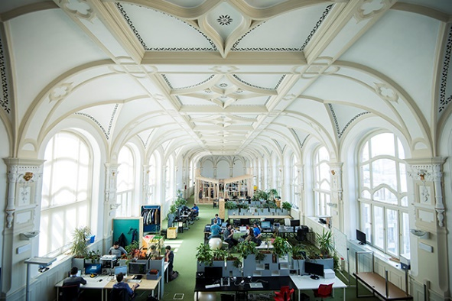
A terem kialakításakor a tervezők a költséghatékonyságon túl a kényelmet tartották szem előtt. Úgy szerették volna megtervezni és elhelyezni a bútorokat, hogy a dolgozók az iroda napi működése során maguk alakíthassák ki a számukra legkedvezőbb összképet.

Slide 13
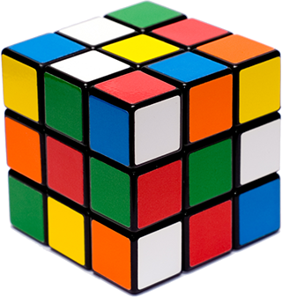
Prezi tréning
A Prezi használatának elsajátítása pontosan olyan, mint a Rubik kocka kirakása. Rögtön nekiállhatunk a használatnak, és hamar sikerélményünk lesz, amikor néhány színt egymás mellé tudunk varázsolni. Ha mind a 6 oldalt teljesen szeretnénk kirakni, nagyságrendekkel több munkára, tervezésre és gyakorlásra van szükségünk. Ez rengeteg időt vehet igénybe és a
legtöbben sosem fejezik be. Pontosan ez történik a
Prezi prezentációkkal is.

Slide 14
Prezi készítése
Először is szükséged van egy dizájnerre, aki elkészíti a magával ragadó látványelemeket.
Másodszor egy prezentációs specialistára, aki tudja mire van szüksége a közönségnek
Harmadrészt egy Prezi specialistára, aki kívül-belül ismeri az alkalmazást, annak minden trükkjével.
Ezeket a tudáshalmazokat egyesítjük, hogy létrehozhassuk az alkotásainkat.

Slide 15
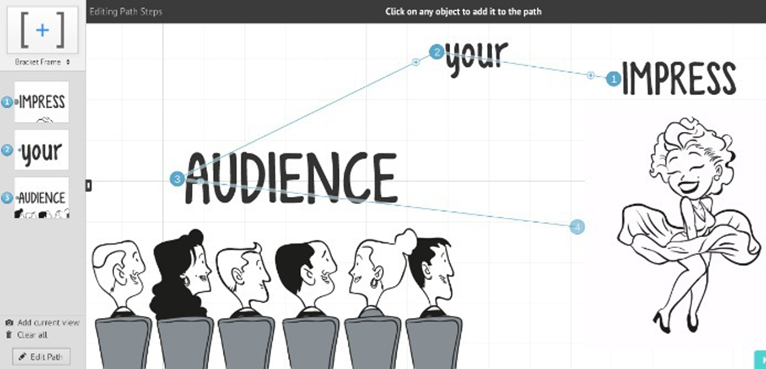
Gondolkodj kreatívan!
Prezi mindig segítségedre lesz, amikor kreatívan, emlékezetesen és megragadóan szeretnéd bemutatni a témád a közönségnek.

Slide 16
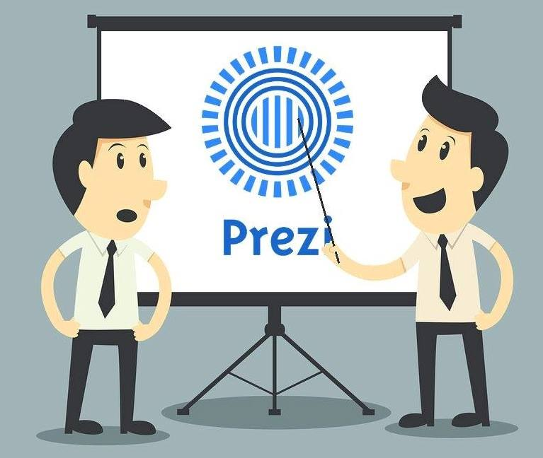
„A prezivel sokkal jobban és érthetőbben el tudom magyarázni a gazdaság bonyolult összefüggéseit. Egyszerre tudom megmutatni a nagy rendszereket és azok apró részleteit is” -mondta Jaksity György, a Concorde Értképapír Zrt. elnök-társalapítója.

Slide 17
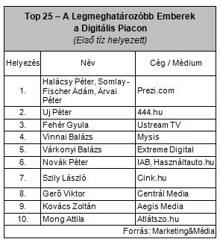
A legmeghatározóbb emberek
A Marketing&Media kommunikációs szaklap idén immár ötödik alkalommal állította össze a hazai digitális piac legmeghatározóbb szereplőinek listáját. A listavezető Halácsy Péter, Árvai Péter és Somlay-Fischer Ádám trió közül utóbbi a tavalyi listán is dobogós helyezést ért el. Egy év elteltével sikerült két helyet előrelépniük, ami továbbra is jelzi a Prezi töretlen sikerét.

Slide 18
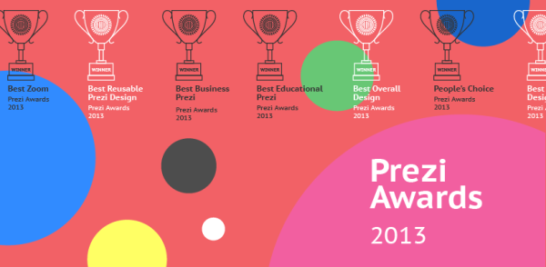
díjak
2009 World Technology Award művészet kategória
2010 European Seal of e-Excellence Platinum Award

Slide 19


Slide 20
Lezárás
Korábbi ismereteink alapján a Prezi egy hasznos program, megkönnyíti a mindennapjainkat. A Prezi szerkesztése egyszerű, könnyen használható, amiért külön dicséret illeti a fejlesztőket. Az eszköztár természetesen nem olyan gazdag, mint a PowerPoint esetében, de a Prezi inkább a felhasználó kreativitására alapoz.

